Slide 1
WOR – 운동일지
제 1회 경남 소프트웨어 경진대회
팀 이름 : A-TEAM
발표자 : 권철현

Slide 2

목차
A table of contents
1
개발 이유
2
기능 소개
3
소스코드
4
개선 방안
5
Q n A

Slide 3
1
개발 이유

Slide 4


1
개발 이유
웨이트 트레이닝이란?
출처:https://funshop1.akamaized.net/products/0000063607/636785033204692047.jpg
출처:http://smartfitkorea.com/sfa0702.php?sfa7203=1094&sfa7102=7&sw01=&sw99=&page=1

Slide 5
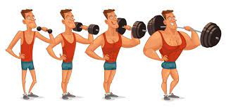
1
개발 이유
웨이트 트레이닝의 기본 원리 : 점진적 과부하
출처: https://m.blog.naver.com/mulgali/221772051925

Slide 6
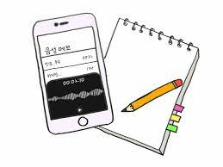
1
개발 이유
이전보다 더 강한 훈련이 필요
따라서 이전의 운동량을 알고 있어야 함
운동 일지 작성은 효과적
출처: http://www.ohmynews.com/NWS_Web/View/at_pg.aspx?CNTN_CD=A0002550019

Slide 7
1
개발 이유
웨이트 트레이닝에 관심이 있는 모두
이들이 일지 작성을 통해 효과적인 운동을 할 수 있도록

Slide 8
2
기능 소개
어플리케이션의 주요 기능

Slide 9
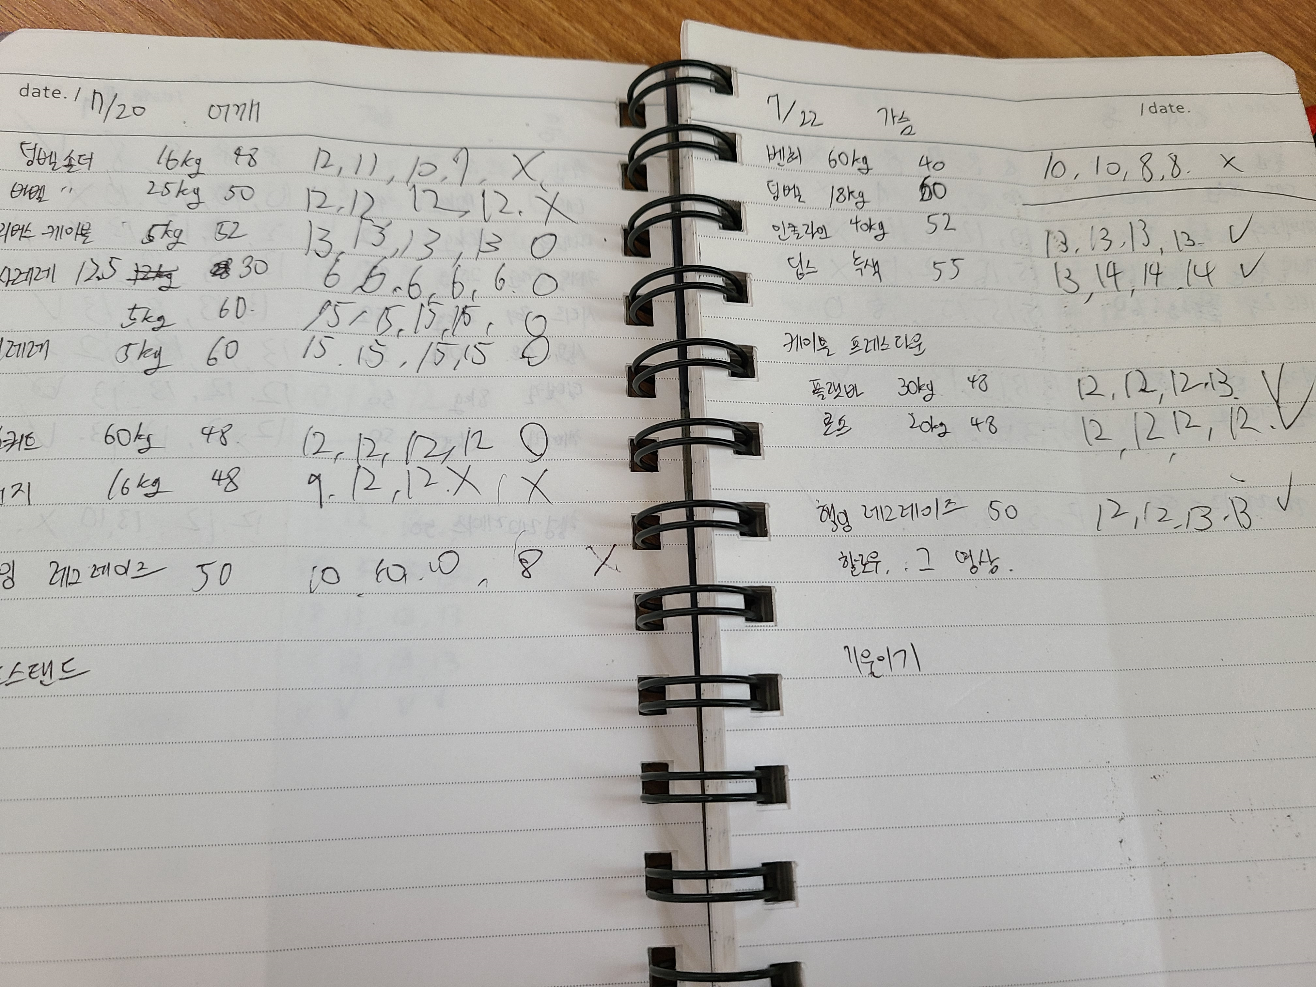
2
기능 소개 - 운동 일지의 구성
운동 부위
운동 날짜
운동 루틴
반복 횟수

Slide 10
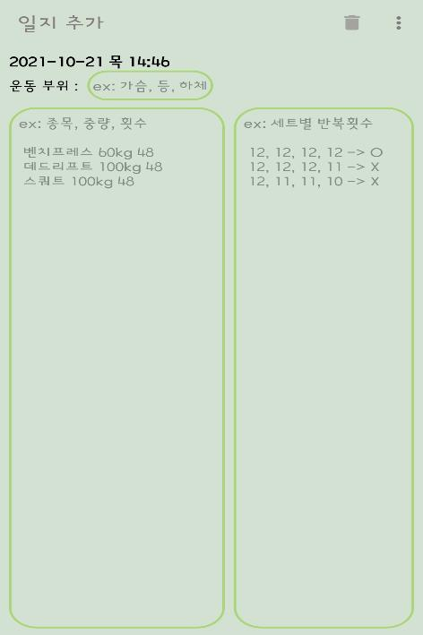
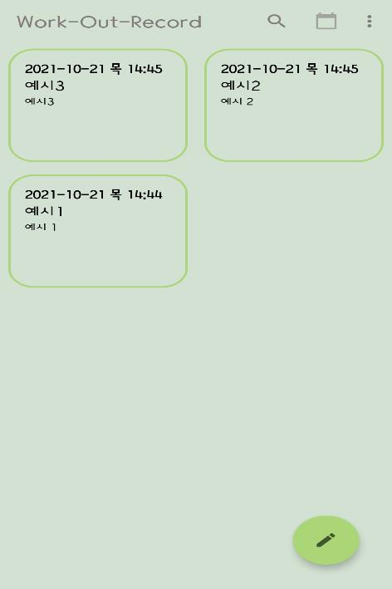
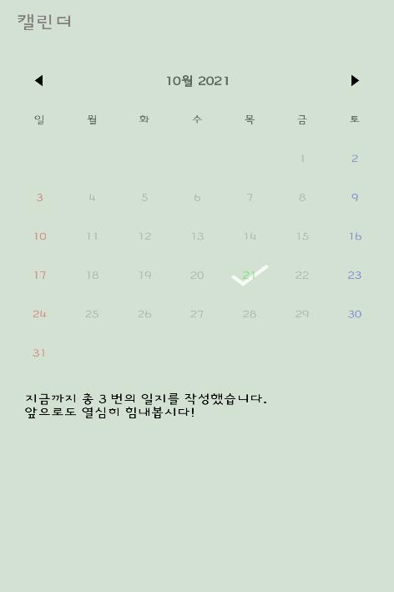
2
기능 소개 - 기본적인 화면 구성
일지 추가
목록 보여주기
달력에서 보여주기

Slide 11
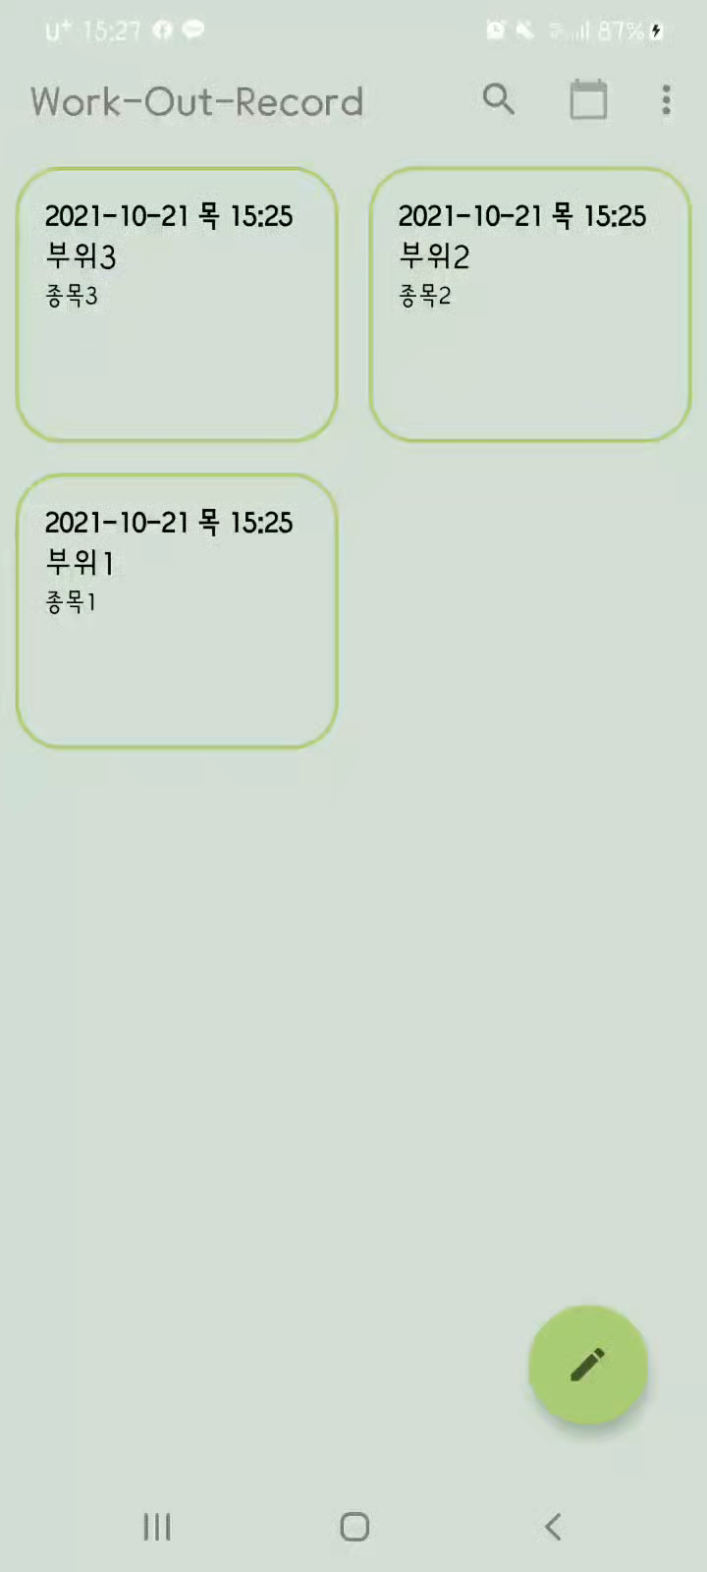
2
기능 소개 - 동영상
일지 검색
루틴 저장
루틴 불러오기
일지 삭제
캘린더에 표시

Slide 12
3
소스 코드
주요 코드 설명

Slide 13
3
소스 코드 - 목차
데이터베이스
일지 보여주기, 저장, 삭제를 위한 데이터베이스를 사용함
뷰 모델
데이터베이스를 보조하기 위해 사용함
공유 프리퍼런스
루틴 저장을 위해 사용함

Slide 14
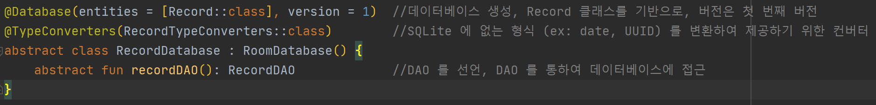
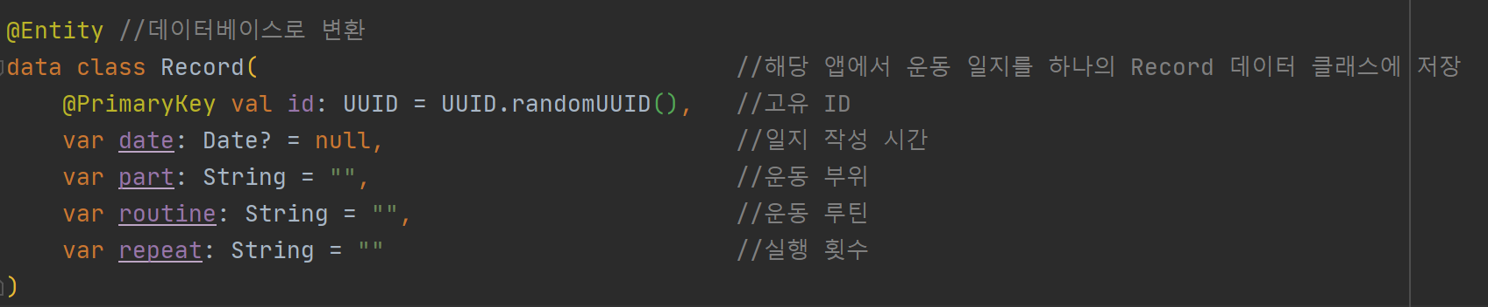
3
소스 코드
데이터베이스
데이터베이스 엔티티

Slide 15
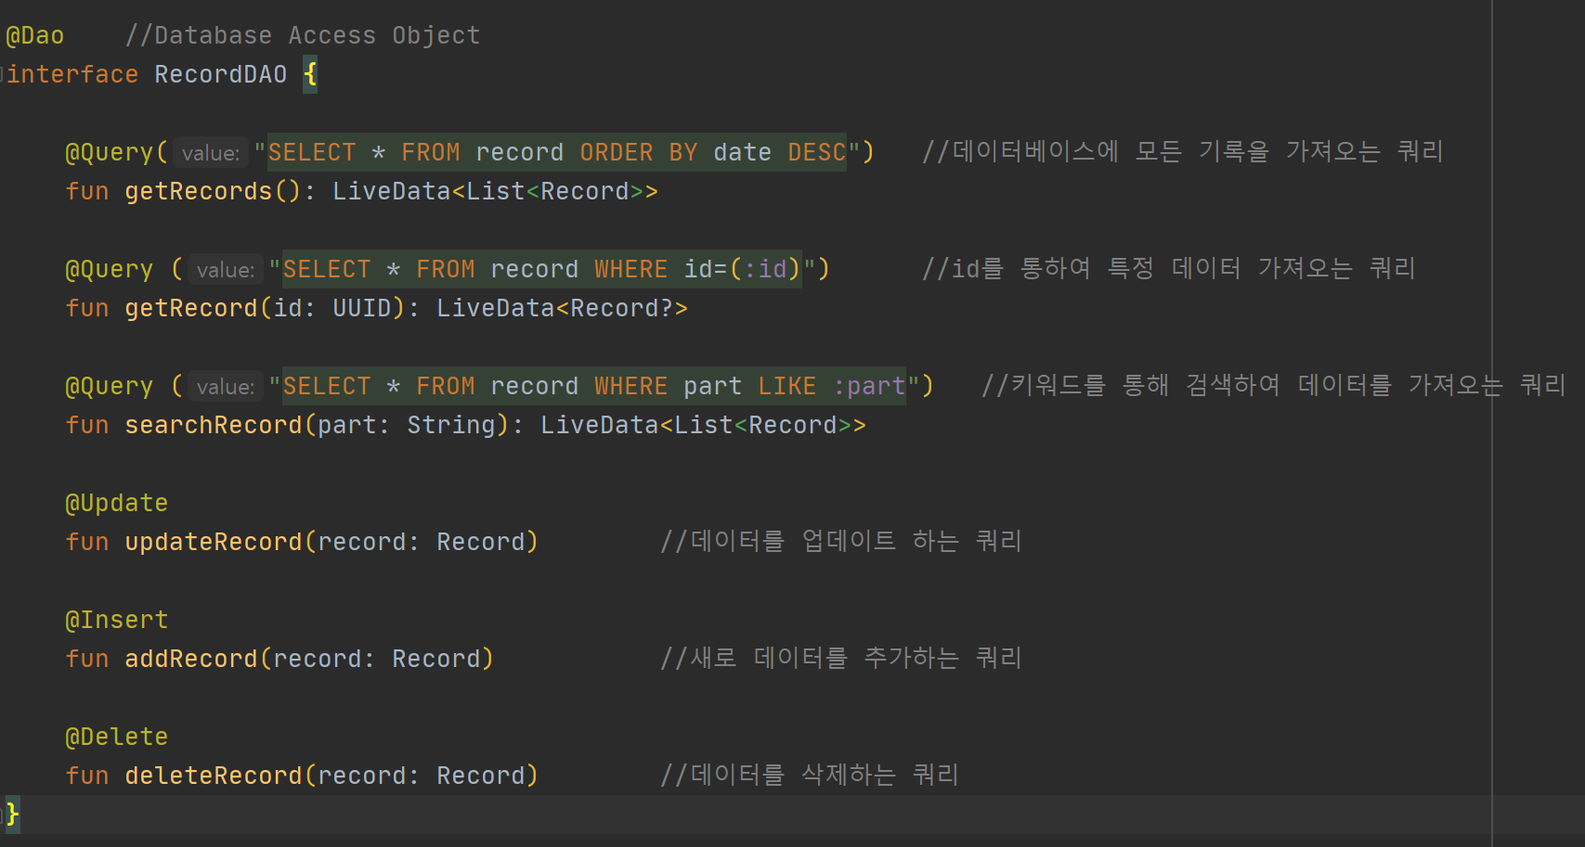
3
소스 코드 - DAO

Slide 16
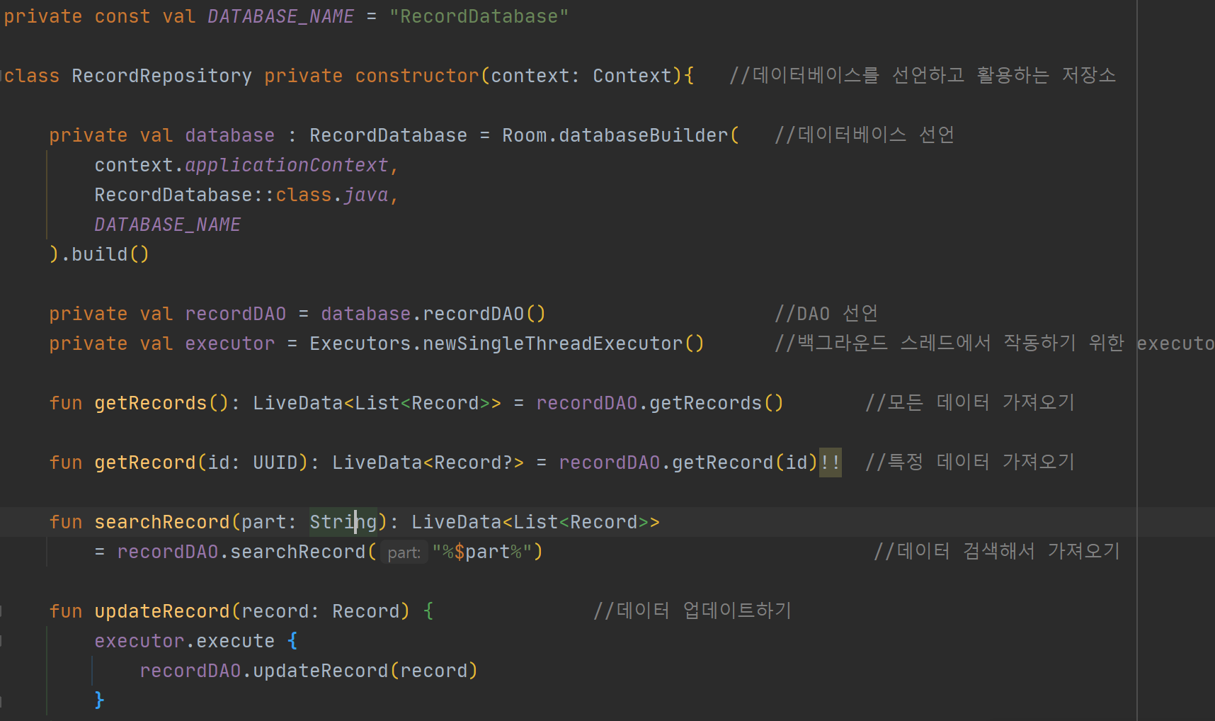
3
소스 코드 - repository

Slide 17
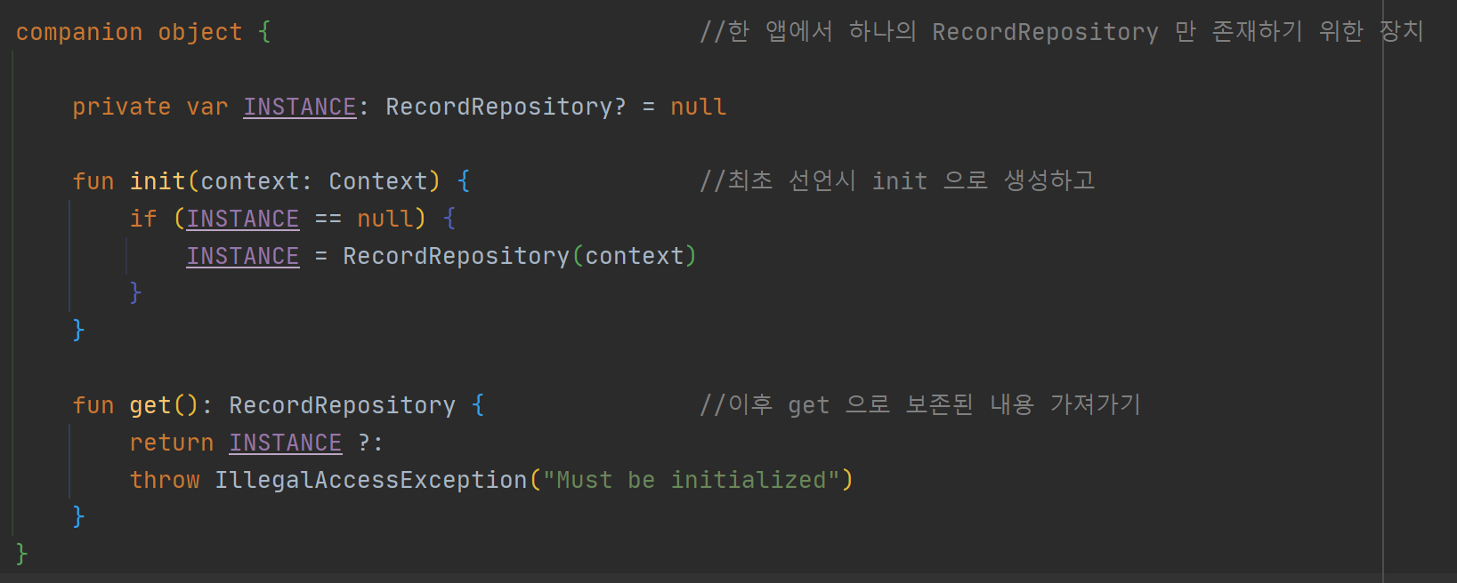
3
소스 코드 – repository

Slide 18
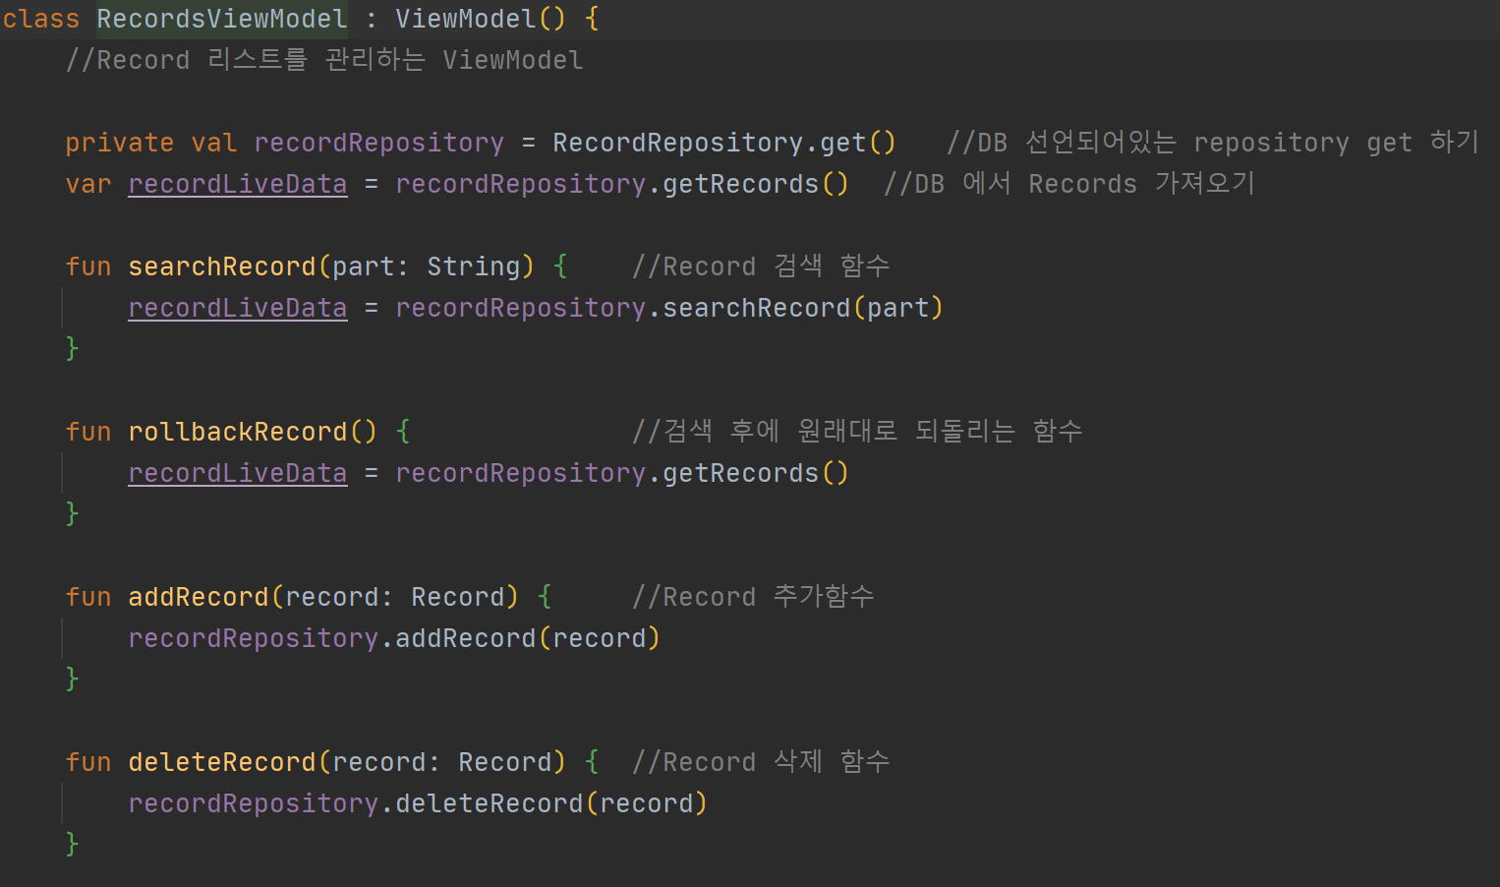
3
소스 코드 – View Model

Slide 19
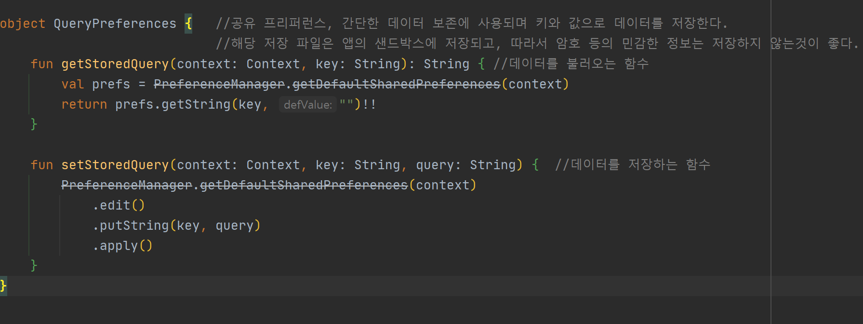
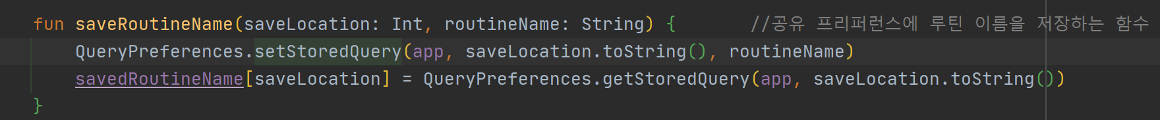
3
소스 코드 – 공유 프리퍼런스

Slide 20
4
개선 방안

Slide 21
4
개선 방안
공유 프리퍼런스
취소선은 Deprecate 되었다는 의미
데이터베이스로 개선 가능

Slide 22
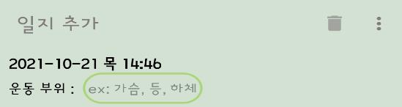
4
개선 방안
일지 기록 방식 변경
운동 종목
중량
횟수
운동 종목
중량
횟수
운동 종목
중량
횟수
운동 종목
중량
횟수

Slide 23
Q n A

